Slide 1
«ВЫБЕРИ КАРТИНКИ».
Упражнение для преодоления нарушений слоговой структуры слов 8 типа у детей с ОНР
Подготовила:
Бенгардт О.А.,
учитель-логопед
МБДОУ «Д/с «Варенька»

Slide 2
Цель:
1. Учить четко произносить слова слоговой структуры 8-го типа.
2. Упражнять в согласовании притяжательных местоимений с именами существительными в роде и числе.
Ход:
сначала логопед уточняет названия предметов, изображенных на слайде.
Далее логопед предлагает ребенку отобрать предметы, о которых можно сказать «мое», «моя», «мои»

Slide 3
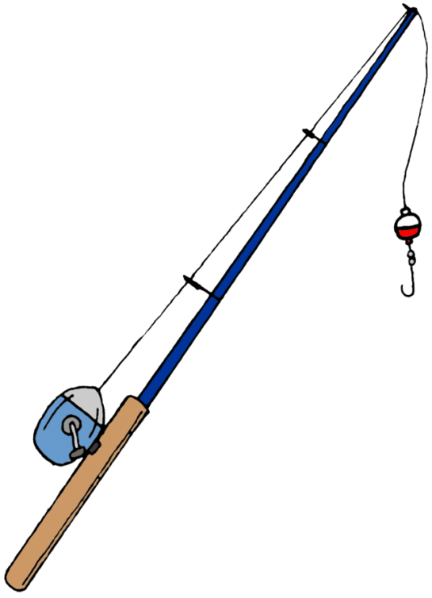
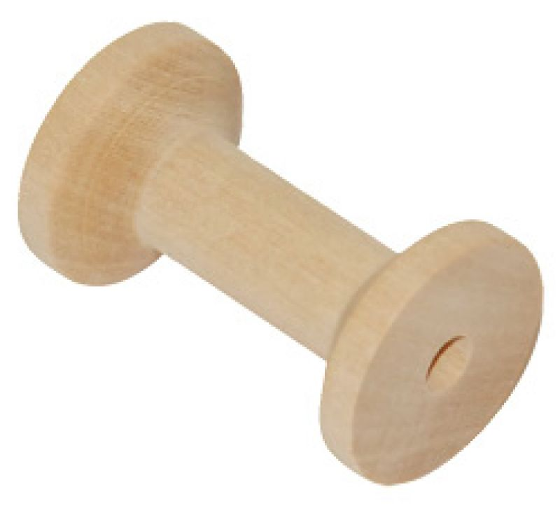


Логопед: «Про эти картинки скажем «моя»

Slide 4
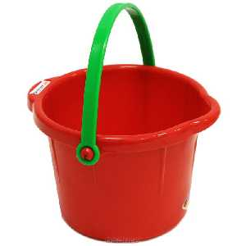

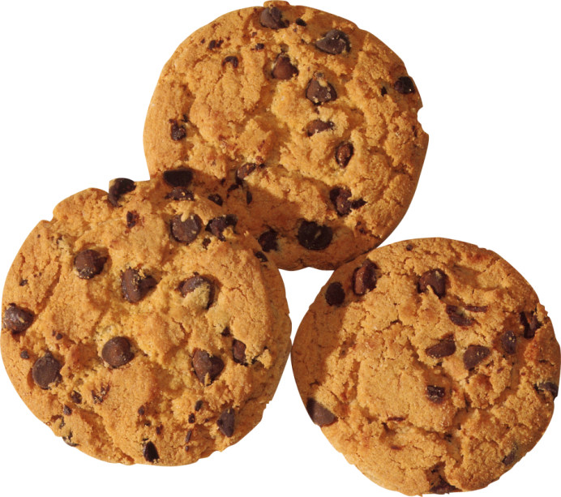
Логопед: «Про эти картинки скажем «моё»

Slide 5
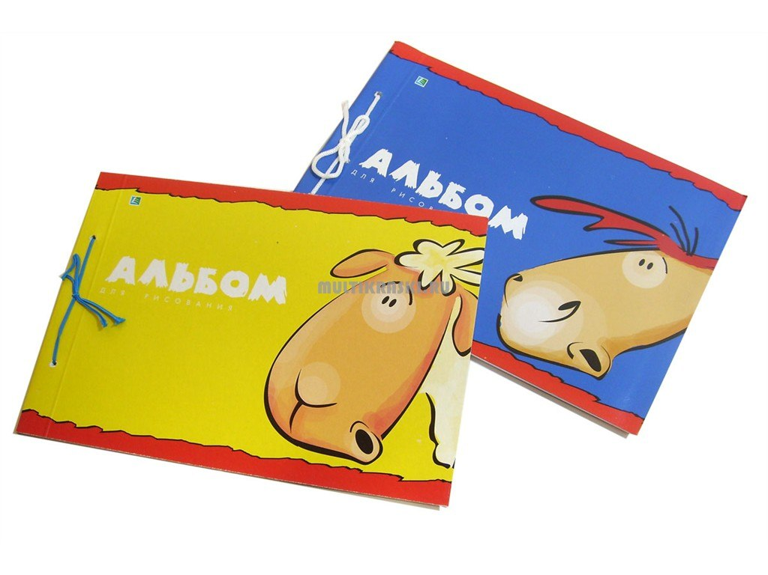
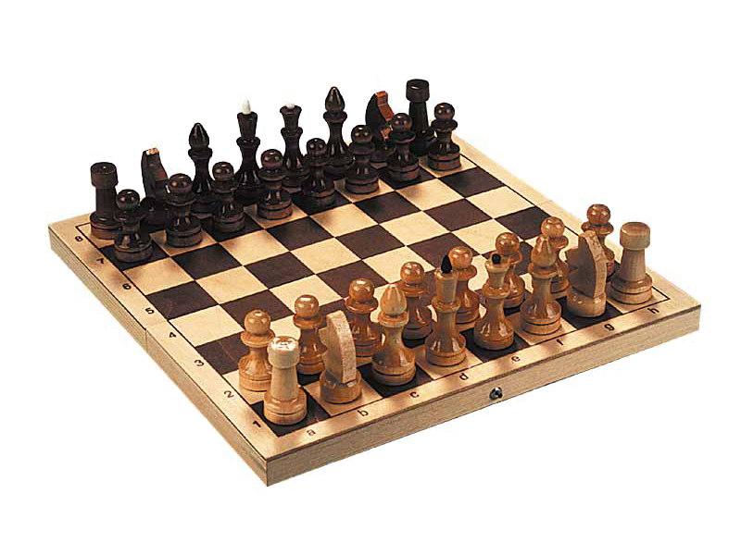
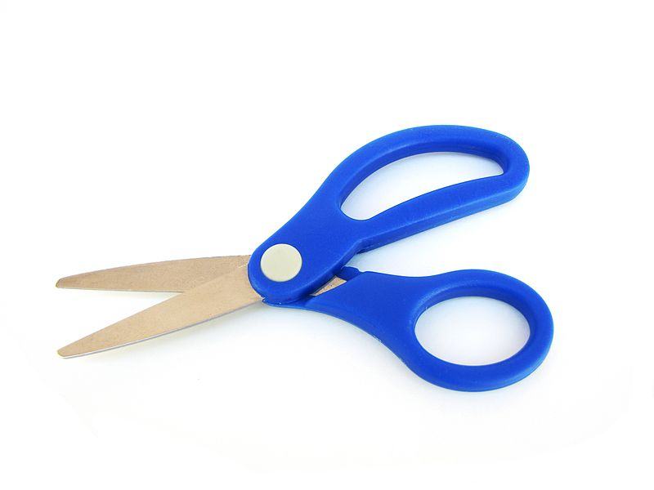
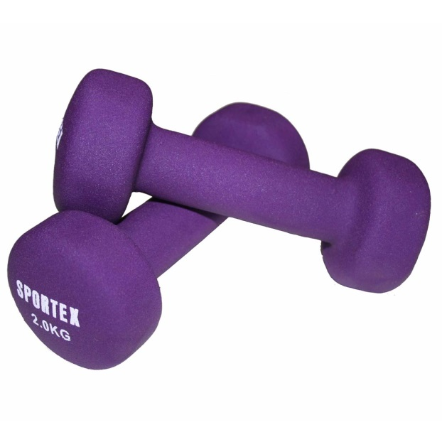
Логопед: «Про эти картинки скажем «мои»

Slide 6
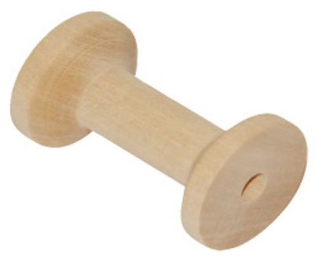

Логопед предлагает ребенку отобрать предметы, о которых можно сказать «мое», «моя», «мои»

Slide 7
Молодец!

Slide 8
Источники:
Четверушкина Н.С. Слоговая структура слова: система коррекционных упражнений для детей 5-7 лет
. -- М.: Гном Пресс, 2006
Вешалка - https://openclipart.org/image/2400px/svg_to_png/428/johnny-automatic-coat-hanger.png
Катушка- http://deco-ray.com/img/3845.jpg
Бабушка – http://icqprosto.ru/wp-content/uploads/media/%D0%9F%D1%80%D0%B5%D0%B7%D0%B5%D0%BD%D1%82%D0%B0%D1%86%D0%B8%D1%8F-%D0%BA-%D0%BC%D0%B5%D1%80%D0%BE%D0%BF%D1%80%D0%B8%D1%8F%D1%82%D0%B8%D1%8E-%D0%9C%D1%8F%D0%B3%D0%BA%D0%B8%D0%B8%CC%86-%D0%B7%D0%BD%D0%B0%D0%BA-%D0%B2%D0%B0%D0%B6%D0%BD%D1%8B%D0%B8%CC%86-%D0%B7%D0%BD%D0%B0%D0%BA-%D0%B1%D0%B5%D0%B7-%D0%BD%D0%B5%D0%B3%D0%BE-%D0%BD%D0%B5%D0%BB%D1%8C%D0%B7%D1%8F-%D0%BD%D0%B8%D0%BA%D0%B0%D0%BA-%D0%B2-%D1%84%D0%BE%D1%80%D0%BC%D0%B5-%D0%B8%D0%B3%D1%80%D1%8B-%D0%97%D0%B2/image8.png
Удочка - http://wiki.kubg.edu.ua/images/thumb/1/1f/%D0%92%D1%83%D0%B4%D0%BA%D0%B0.png/649px-%D0%92%D1%83%D0%B4%D0%BA%D0%B0.png

Slide 9
Источники
Ножницы -http://www.oilersaddict.com/wp-content/uploads/2014/10/800px-Small_pair_of_blue_scissors.jpg
Гантели -http://mywishlist.ru/pic/i/wish/orig/007/475/327.jpeg
Шахматы - http://news-sports62.ru/wa-data/public/blog/img/8f676420fae1d38eab8e472b275a420a-1.jpg
Альбомы - http://cs619827.vk.me/v619827072/7cf/PgYF2CnOly8.jpg
Зеркало -http://img-fotki.yandex.ru/get/5010/47407354.22d/0_8257f_ddc4f296_orig.png
Печенье - http://fs.4geo.ru/get/editors/landingpage/1443171088-284031.png
Ведерко -http://web-igrushki.ru/img/1003158201.jpg

